Slide 1
慈大學生自主讀書會 經費核銷說明
經費來源：104年教育部教學卓越計畫

Slide 2
書籍費補助
書籍費請於核定後1個月內,持書籍費的單據向教資中心核銷
核銷：需自行購買書籍後，向店家索取發票或收據給教資中心，教資中心再填學校會計系統，將支出金額匯入各組讀書會指定的帳戶
書籍費僅能核銷核定的書籍名稱及數量
書籍費僅能核銷核定的金額，超出之金額不得核銷
書籍單據未寫明數量及書名者，請向購買店家索取明細或出貨單

Slide 3
讀書會經費核銷流程
A組同學購買
書籍
取得發票或收據
至google雲端填寫書籍費核銷金額及支付對象資料
將發票或收據正本繳交業務承辦人,並於單據空白處填寫讀書會名稱
教資中心
檢核單據
並至系統填單
會計室
辦理核銷作業，
匯款至同學帳戶

Slide 4
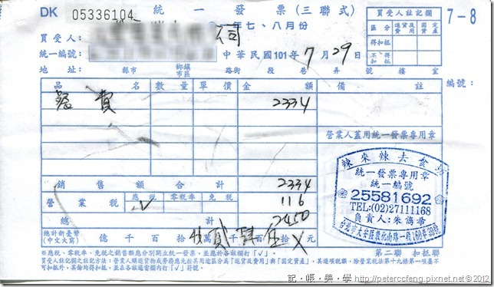
單據注意事項
本校會計室不接受三聯式手寫發票(收據)。

Slide 5
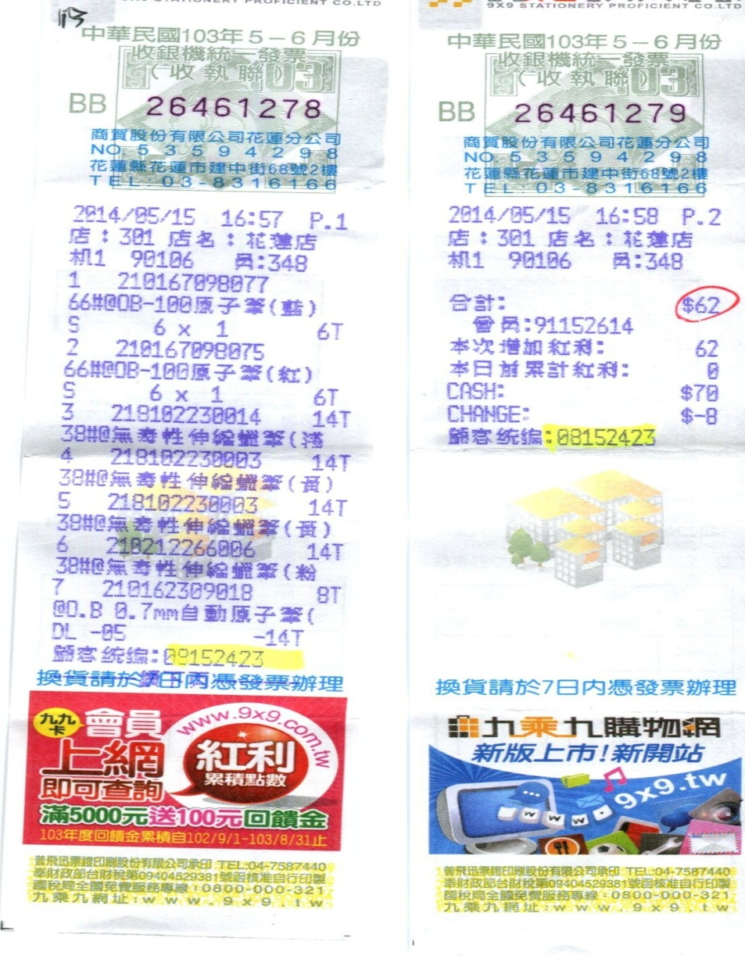
會計室可接受憑證說明
收銀機統一發票
請於結帳時，
主動向店員告知要打統編，
統編號碼:08152423

Slide 6
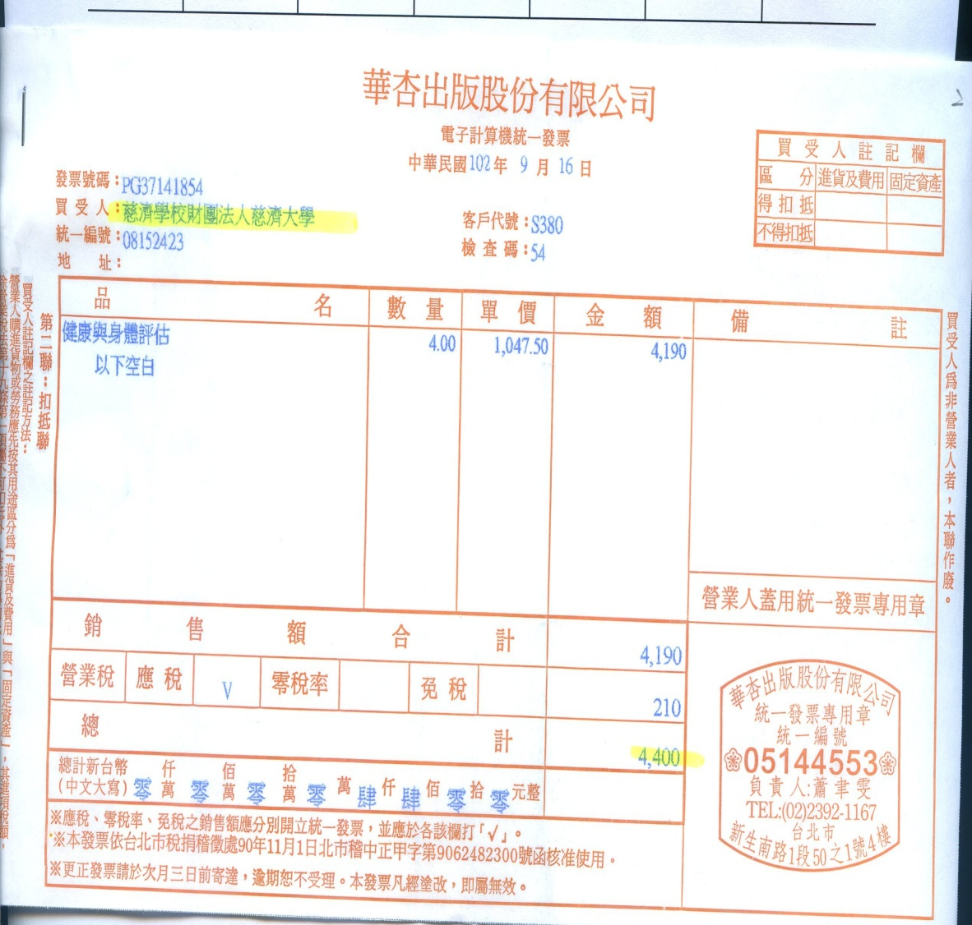
三聯式電子發票
*買受人(抬頭)為：
慈濟學校財團法人慈濟大學
*統編號碼:08152423
品名需詳列明細，
不可只寫OO一批。

Slide 7
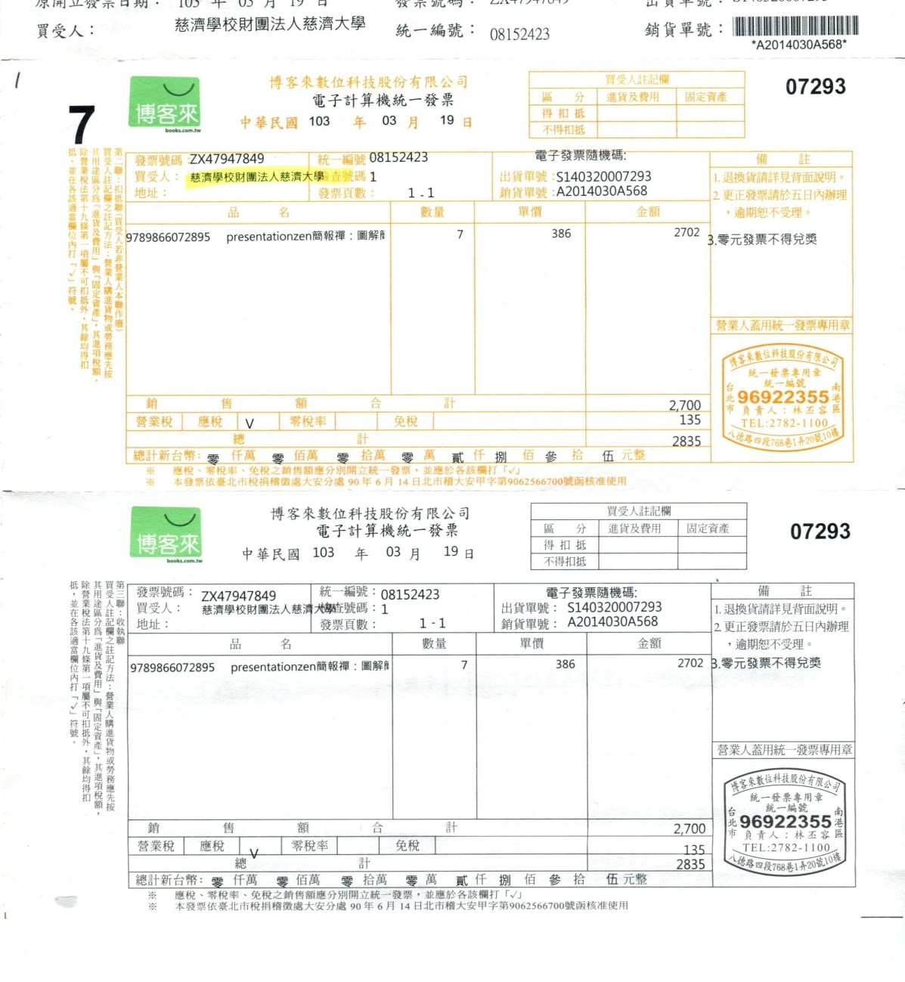
三聯式電子發票
*買受人(抬頭)為：
慈濟學校財團法人慈濟大學
*統編號碼:08152423

Slide 8
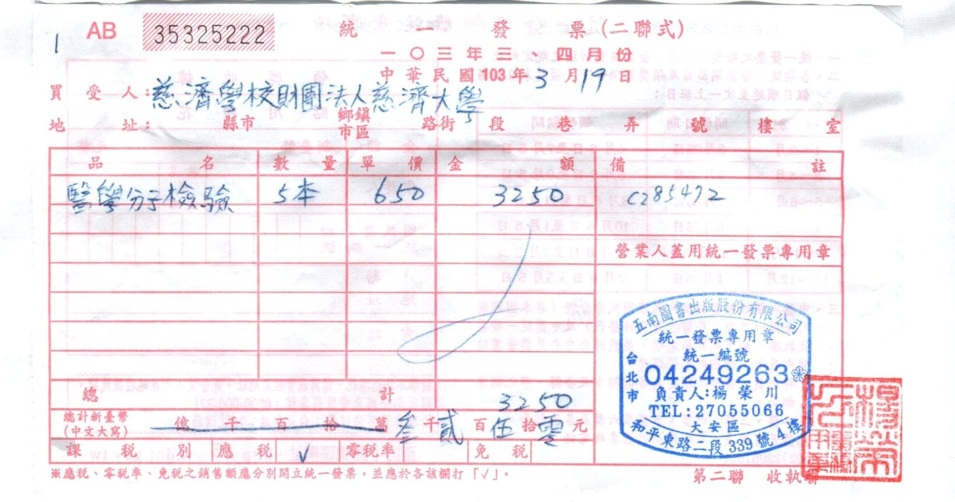
*買受人(抬頭)為：
慈濟學校財團法人慈濟大學
二聯式手寫發票
書名
必填
總價
必填
數量、單價必填
品名需詳列明細，
不可只寫OO一批。
國字大寫金額必填

Slide 9
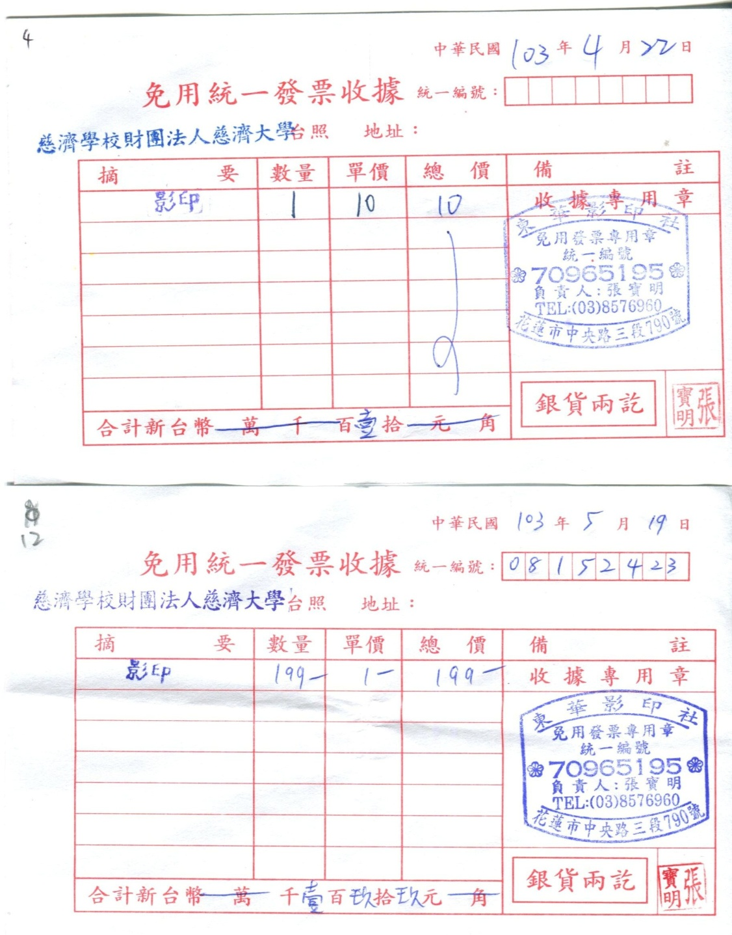
免用統一發票收據
此處請保留空白!!
勿自行填寫統編!!
*買受人(抬頭)為：
慈濟學校財團法人慈濟大學
總價
必填
摘要
必填
數量、單價必填
國字大寫金額必填
此處請保留空白!!
勿自行填寫統編!!

Slide 10
如仍有其他疑問，歡迎聯絡業務承辦人
毛秀玲小姐 TEL：038565301#1117，
E-MAIL:maomei@mail.tcu.edu.tw
教資中心行政管理組

